Slide 1




KÍNH CHÀO QUÝ THẦY CÔ
VÀ CÁC EM HỌC SINH

Slide 2
Ôn tập các bài từ đầu HKII: Bài 10, 11, 12, 13.
Hình thức: KT trắc nghiệm trên olm.
Ôn các bài trong SBT.

Slide 3


Slide 5
Tiết 25 – Bài 13: TÌM KIẾM VÀ THAY THẾ

Slide 6
Tình huống!
Kem sữa chua dưa hấu
Nguyên Liệu
Dưa hấu: 250 g
Sữa chua: 100g
Mật ong: 1 thìa cà phê
Dụng cụ
1 tô to
4 khuôn làm kem
Hướng dẫn
1 - Cho dưa hấu vào tô
2 - Nghiền nát dưa hấu,
3 - Cho sữa chua và mật ong vào tô.
4 - Trộn đều hỗn hợp.
5 - Cho hỗn hợp vào khuôn làm kem
6 - Đặt khuôn kem vào ngăn đá tủ lạnh trong thời gian ít nhất 4 tiếng
7 - Lấy kem ra thưởng thức.
An đã học được cách làm kem sữa chua dưa hấu rất ngon. An đã làm thành công món kem này để mời hai bạn Khoa, Minh thưởng thức.
Minh xin An công thức làm kem nhưng muốn đổi lại thành món kem sữa chua xoài.
Em hãy giúp bạn An sửa công thức làm kem sữa chua dưa hấu thành kem sữa chua xoài nhé.

Slide 7


Hoạt động nhóm bàn (2’): Thảo luận thống nhất kết quả trên phiếu học tập. - Nguyên liệu để làm món kem sữa chua dưa hấu gồm những gì? - Làm thế nào để sửa công thức làm kem sữa chua dưa hấu thành công thức làm kem sữa chua xoài?
Kem sữa chua dưa hấu
Nguyên Liệu
Xoài: 250 g
Sữa chua: 100g
Mật ong: 1 thìa cà phê
Dụng cụ
1 tô to
4 khuôn làm kem
Hướng dẫn
1 - Cho Xoài vào tô
2 - Nghiền nát Xoài.
3 - Cho sữa chua và mật ong vào tô.
4 - Trộn đều hỗn hợp.
5 - Cho hỗn hợp vào khuôn làm kem
6 - Đặt khuôn kem vào ngăn đá tủ lạnh trong thời gian ít nhất 4 tiếng
7 - Lấy kem ra thưởng thức.
Kem sữa chua dưa hấu
Nguyên Liệu
Dưa hấu: 250 g
Sữa chua: 100g
Mật ong: 1 thìa cà phê

Slide 8
NHIỆM VỤ 1: THỰC HÀNH
- Mỗi máy tính (1-2HS) khởi động máy tính và phần mềm Word, nhập nội dung công thức làm kem sữa chua dưa hấu.
- Thực hiện các thao tác định dạng để có kết quả như H5.22
- Lưu lại tệp bằng tên: kemsuachua-duahau.docx
Kem sữa chua dưa hấu
Nguyên Liệu
Dưa hấu: 250 g
Sữa chua: 100g
Mật ong: 1 thìa cà phê
Dụng cụ
1 tô to
4 khuôn làm kem
Hướng dẫn
1 - Cho dưa hấu vào tô
2 - Nghiền nát dưa hấu,
3 - Cho sữa chua và mật ong vào tô.
4 - Trộn đều hỗn hợp.
5 - Cho hỗn hợp vào khuôn làm kem
6 - Đặt khuôn kem vào ngăn đá tủ lạnh trong thời gian ít nhất 4 tiếng
7 - Lấy kem ra thưởng thức.

Slide 9
1. Tại sao phải tìm kiếm và thay thế văn bản
Công cụ tìm kiếm và thay thế giúp tìm kiếm, thay thế từ hoặc cụm từ theo yêu cầu một cách nhanh chóng và chính xác.

Slide 10
NHIỆM VỤ 2:
Thảo luận nhóm và đại diện nhóm trả lời, hoàn thành các câu hỏi sau:
Câu 1: Em hãy nêu các bước thực hiện tìm kiếm trong Word?
Câu 2: Em hãy nêu các bước thực hiện thay thế trong Word?
a. Tìm kiếm: Gồm có 3 bước.
B1. Nháy chuột vào thẻ Home.
B2. Trong nhóm lệnh Editing \ Find.
B3. Gõ từ, cụm từ cần tìm rồi nhấn phím Enter.
b. Thay thế: Gồm 4 bước:
B1. Trong nhóm lệnh Editing \ Replace.
B2. Gõ từ, cụm từ cần tìm trong ô Find what.
B3. Gõ từ hoặc cụm từ thay thế trong ô Replace with.
B4. Nháy chuột vào nút Replace (replace All) để thực hiện thay thế.

Slide 11
2. SỬ DỤNG CÔNG CỤ TÌM KIẾM VÀ THAY THẾ
a. Tìm Kiếm
Các bước thực hiện:
Bước 1: Vào thẻ Home.
Bước 2: Trong nhóm lệnh Editing, chọn Find.
Bước 3: Gõ từ, cụm từ cần tìm rồi nhấn Enter.

Slide 12
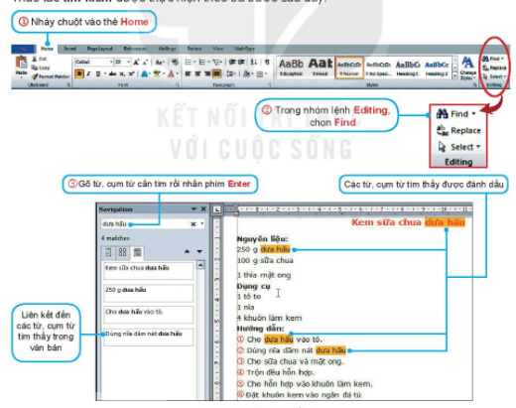

Slide 13
b. Thay thế
Các bước thực hiện:
Bước 1: Vào thẻ Home.
Bước 2: Trong nhóm lệnh Editing, chọn Replace.
Bước 3: Gõ từ, cụm từ cần tìm.
Bước 4: Gõ từ, cụm từ cần thay thế.
Bước 5: Nháy chuột chọn Replace để thay thế lần lượt hoặc Replace All để thay thế tất cả.

Slide 14
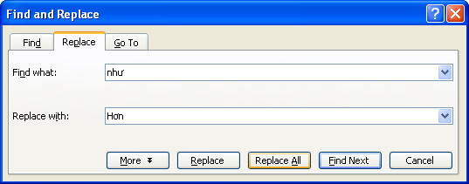
TÌM KIẾM VÀ THAY THẾ
Gõ nội dung cần thay thế.
Gõ nội dung thay thế.

Slide 15
Thảo luận nhóm.
Câu 1. Tệp văn bản chứa các bài viết cảm nghĩ của An về trường, lớp, thầy cô và các bạn gồm nhiều trang. An muốn xem lại nội dung bài viết về nhóm bạn thân lớp 6A, nhưng không nhớ rõ ở trang nào. Vì vậy, An thực hiện thao tác tìm kiếm cụm từ “nhóm bạn thân” trong tệp văn bản. An phải thực hiện thao tác gì để xem lần lượt các kết quả tìm thấy?

Slide 16
Đáp án!
Câu 1: Để xem lần lượt các kết quả tìm thấy, An nháy chuột vào từng liên kết đến cụm từ “ nhóm bạn thân” trong văn bản. Các liên kết này thể hiện ở phần chú thích bên phải (giống như H5.23)

Slide 17
Câu 2. Em hãy sắp xếp lại các bước sau đây theo thứ tự đúng để thực hiện thao tác thay thế một từ hoặc cụm từ trong phần mềm soạn thảo văn bản.
a. Gõ từ, cụm từ cần thay thế.
b. Nháy chuột vào thẻ Home.
c. Trong nhóm lệnh Editing, chọn Replace.
d. Gõ từ, cụm từ cần tìm.
e. Nháy chuột vào nút Replace để thay thế lần lượt từ hoặc cụm từ.
b --> c --> d --> a --> e

Slide 18
Vận dụng - Thực hành!
Sử dụng kiến thức tìm kiếm và thay thế để tìm từ “dưa hấu” và thay thế bằng từ “xoài” ?
Thực hiện trên máy tính nội dung sau:
Trong các bài trước, em đã tạo ra một số tệp văn bản cho cuốn sổ lưu niệm. Em hãy xem lại các tệp văn bản này để rà soát lỗi chính tả.
Em có thể sử dụng chức năng Tìm kiếm và thay thế để chỉnh sửa các lỗi chính tả, thay thế các từ viết tắt,… để tệp văn bản hoàn chỉnh hơn

